Slide 1
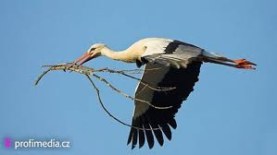
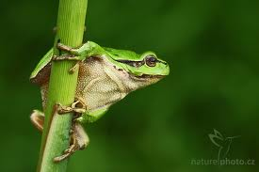
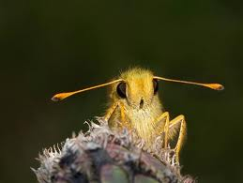
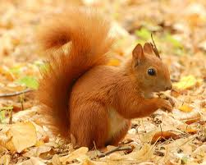
Živočichové ve volné přírodě - hmyz

Slide 2
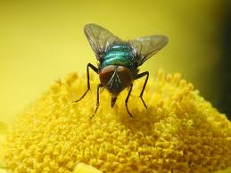
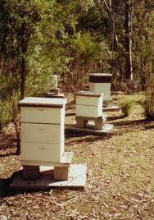
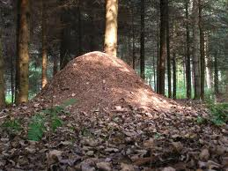
HMYZ
Nemá kosti.
Má šest nohou
a dva páry křídel.
Včely přezimuje v úlu, mravenci v mraveništi.
Mouchy a broučci hledají úkryt v malých skulinách.

Slide 3
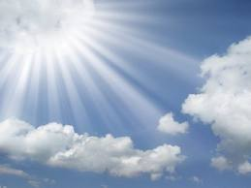
Hmyz
Včela
Vosa
Slunéčko sedmitečné
mravenec
Mandelinka bramborová
Motýl
kobylka

Slide 4
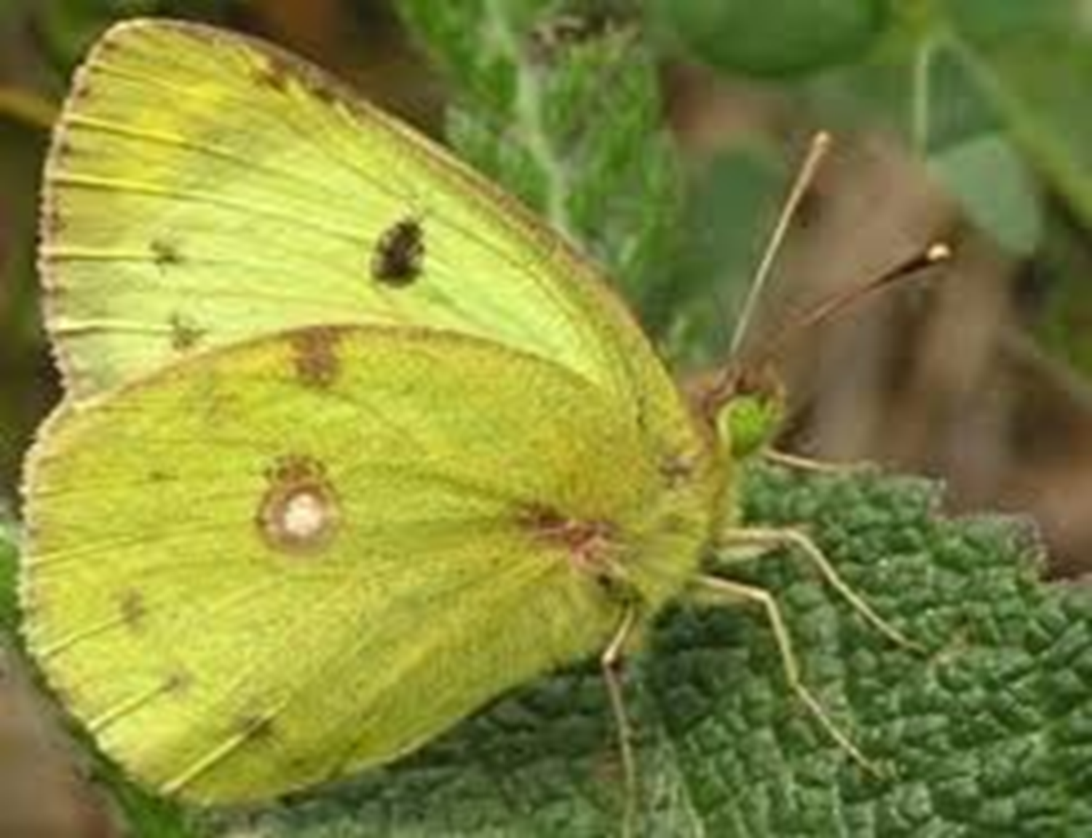
HMYZ Které tvrzení je pravdivé?
Hmyz má osm noh.
Hmyz nemá kosti.
Včely přezimují ve sklepě.
Hmyz má dva páry křídel.
Mravenci přezimují v mraveništi.
Motýli nejsou hmyz.
Mouchy a broučci hledají úkryt v malých skulinkách.
Vosy jsou užitečné, protože dávají med.

Slide 5
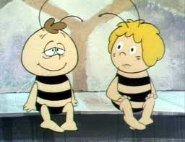
Přečti si pohádku o hmyzu.
http://www.youtube.com/watch?v=Kxmwk9XqBLs
http://www.youtube.com/watch?v=2MzhSctC6DU
http://www.youtube.com/watch?v=qVgQNQxQ8uE
http://www.youtube.com/watch?v=P-WmOAtAsIE&feature=related
http://www.youtube.com/watch?v=VGPf_RAV32c&feature=related
http://www.youtube.com/watch?v=VkTfgAVqKo8

Slide 6
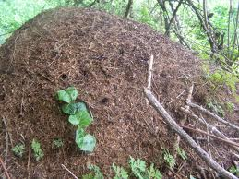
VÝLET DO PŘÍRODY
http://www.youtube.com/watch?v=MYvsY4D3qPs
http://www.youtube.com/watch?v=oP88sL5FJWY&feature=related
http://www.youtube.com/watch?v=1mwUZhJDlRE

Slide 7
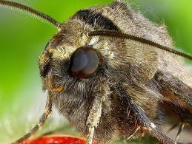
Šablona č.4
Vypracovala: Květuše Vendégová
Prvouka
2.ročník ZŠ
ZŠ a MŠ Višňová
8.listopadu 2010
Obrázky www.google.cz

